Slide 1
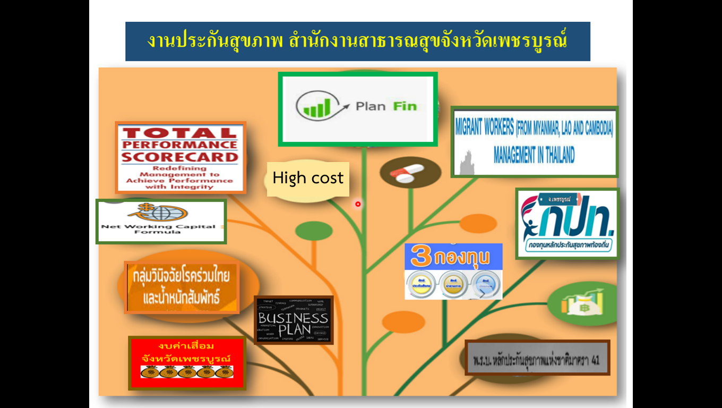

Total Performance Score
Net Working Capital

Slide 2

สถานการณ์การเงินการคลัง
หน่วยบริการ จังหวัดเพชรบูรณ์

Slide 3
ระดับวิกฤตทางการเงิน (ไม่รวมงบลงทุน) ตามเกณฑ์ความเสี่ยง 7 ระดับ ณ 31 พฤษภาคม 2565
หน่วยบริการ | จำนวนเตียง | CR (> 1.5) | QR (> 1) | Cash R (> 0.8) | NWC ล้านบาท | NI ล้านบาท | Liquid Index | Status Index | Survive Index | Risk Scoring | EBITDA | เงินบำรุงคงเหลือ | หนี้สินและภาระผูกพัน | เงินบำรุงคงเหลือ (หักหนี้แล้ว)
เพชรบูรณ์ | 509 | 2.83 | 2.58 | 1.65 | 363.99 | 79.18 | 0 | 0 | 0 | 0 | 89.48 | 327.42 | 198.98 | 128,437,477.83
วิเชียรบุรี | 241 | 3.32 | 3.06 | 1.47 | 178.45 | 102.53 | 0 | 0 | 0 | 0 | 120.07 | 112.84 | 76.92 | 35,920,310.95
หล่มสัก | 205 | 3.52 | 3.27 | 1.69 | 168.88 | 131.02 | 0 | 0 | 0 | 0 | 135.61 | 113.10 | 67.03 | 46,070,964.66
หนองไผ่ | 142 | 5.38 | 5.09 | 0.90 | 147.37 | 150.82 | 0 | 0 | 0 | 0 | 147.27 | 30.11 | 33.63 | -3,521,942.31
ชนแดน | 68 | 1.83 | 1.55 | 1.07 | 27.07 | 15.47 | 0 | 0 | 0 | 0 | 18.98 | 34.75 | 32.48 | 2,270,480.33
บึงสามพัน | 60 | 3.46 | 3.24 | 2.21 | 87.45 | 86.99 | 0 | 0 | 0 | 0 | 87.73 | 78.58 | 35.56 | 43,015,540.02
หล่มเก่า | 128 | 1.72 | 1.50 | 0.69 | 35.41 | 31.91 | 0 | 0 | 0 | 1 | 45.00 | 34.01 | 49.38 | -15,370,846.28
ศรีเทพ | 58 | 3.87 | 3.66 | 1.84 | 63.72 | 33.42 | 0 | 0 | 0 | 0 | 36.47 | 40.84 | 22.23 | 18,610,986.22
วังโป่ง | 37 | 5.31 | 5.10 | 2.19 | 70.57 | 52.34 | 0 | 0 | 0 | 0 | 54.20 | 35.83 | 16.38 | 19,457,481.80
เขาค้อ | 38 | 4.04 | 3.77 | 3.11 | 43.80 | 17.43 | 0 | 0 | 0 | 0 | 20.10 | 44.91 | 14.42 | 30,490,883.17
น้ำหนาว | 10 | 6.74 | 6.46 | 4.15 | 43.79 | 21.58 | 0 | 0 | 0 | 0 | 22.60 | 31.64 | 7.62 | 24,017,007.44
รวม | 1,496 | 3.82 | 3.57 | 1.91 | 1,230.56 | 722.74 | 0 | 0 | 0 | 0 | 777.56 | 884.08 | 554.69 | 329,398,343.83
ที่มา : ดาวน์โหลดจาก website http://hfo65.cfo.in.th กองเศรษฐกิจสุขภาพและหลักประกันสุขภาพ ณ วันที่ 14 มิถุนายน 2565

Slide 4
ประสิทธิภาพการชำระหนี้และเรียกเก็บ (ณ เดือนพฤษภาคม 2565)
ระยะเวลาถัวเฉลี่ย |  | การชำระหนี้การค้า | การเรียกเก็บหนี้-UC | การเรียกเก็บหนี้-CSMBS | การเรียกเก็บหนี้-SSS | การบริหารสินค้าคงคลัง
หน่วยบริการ | Cash R | cash <0.8 P<180 วัน cash >0.8 P<90 วัน | <=60 วัน | <=60 วัน | <=120 วัน | <=60 วัน
รพท.เพชรบูรณ์ | 1.65 | 112 | 38 | 65 | 320 | 42
รพท.วิเชียรบุรี | 1.47 | 166 | 91 | 57 | 100 | 59
รพช.หล่มสัก | 1.69 | 94 | 100 | 92 | 168 | 30
รพช.หนองไผ่ | 0.90 | 109 | 112 | 59 | 116 | 49
รพช.ชนแดน | 1.07 | 287 | 184 | 42 | 106 | 90
รพช.บึงสามพัน | 2.21 | 136 | 109 | 125 | 134 | 66
รพร.หล่มเก่า | 0.69 | 188 | 33 | 56 | 106 | 43
รพช.ศรีเทพ | 1.84 | 176 | 78 | 86 | 111 | 43
รพช.วังโป่ง | 2.19 | 184 | 71 | 44 | 71 | 47
รพช.เขาค้อ | 3.11 | 137 | 60 | 69 | 137 | 67
รพช.น้ำหนาว | 4.15 | 86 | 89 | 86 | 167 | 65
รวม | 1.91 | ผ่าน 1 แห่ง | ผ่าน 3 แห่ง | ผ่าน 5 แห่ง | ผ่าน 6 แห่ง | ผ่าน 7 แห่ง
ที่มา : ดาวน์โหลดจาก website http://hfo65.cfo.in.th กองเศรษฐกิจสุขภาพและหลักประกันสุขภาพ ณ วันที่ 14 มิถุนายน 2565

Slide 5
ผลการดำเนินงาน Planfin จังหวัดเพชรบูรณ์ ปีงบประมาณ 2565
ข้อมูล ณ วันที่ 31 พฤษภาคม 2565
ร้อยละ
ที่มา : ดาวน์โหลดจาก website http://hfo65.cfo.in.th กองเศรษฐกิจสุขภาพและหลักประกันสุขภาพ ณ วันที่ 24 พฤษภาคม 2565

Slide 6
เงิน IP ปีงบประมาณ 2565 ที่รับโอนจาก สปสช ประจำเดือน พฤษภาคม 2565
ที่มา : ดาวน์โหลดจาก https://ucapps1.nhso.go.th/budgetreport/ ณ วันที่ 31 มีนาคม 2565

Slide 7
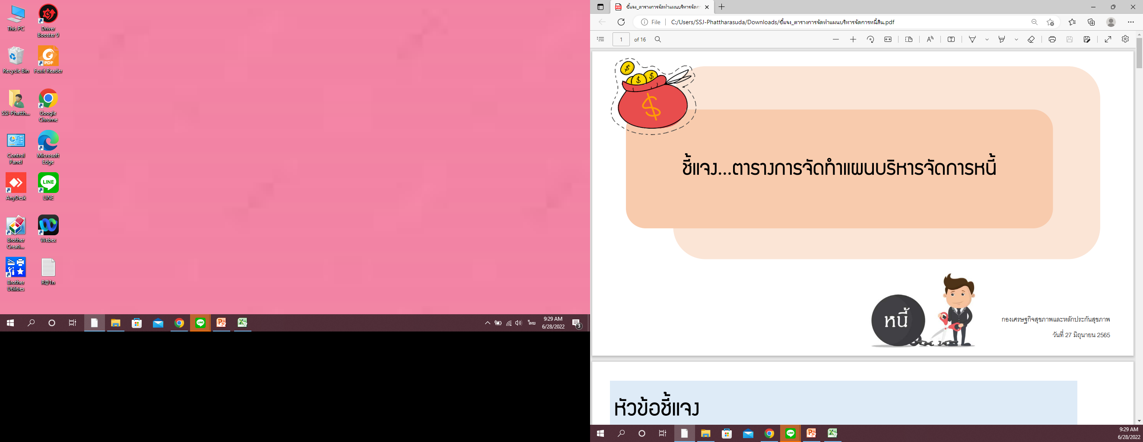

Slide 8
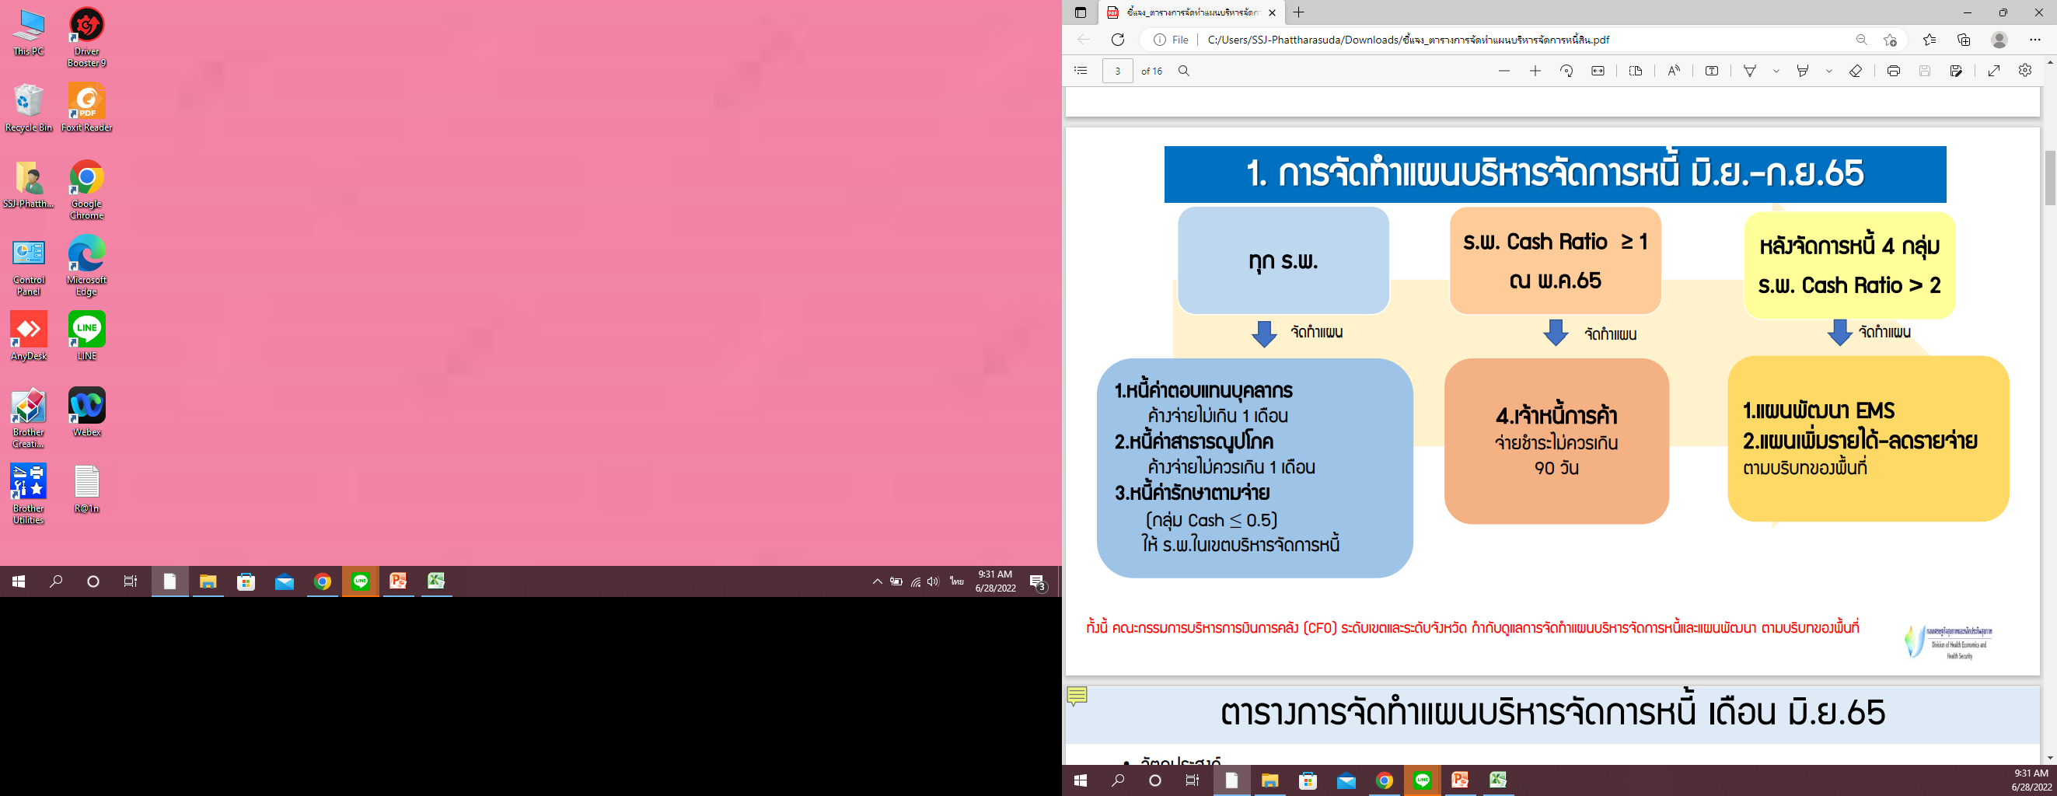

Slide 9
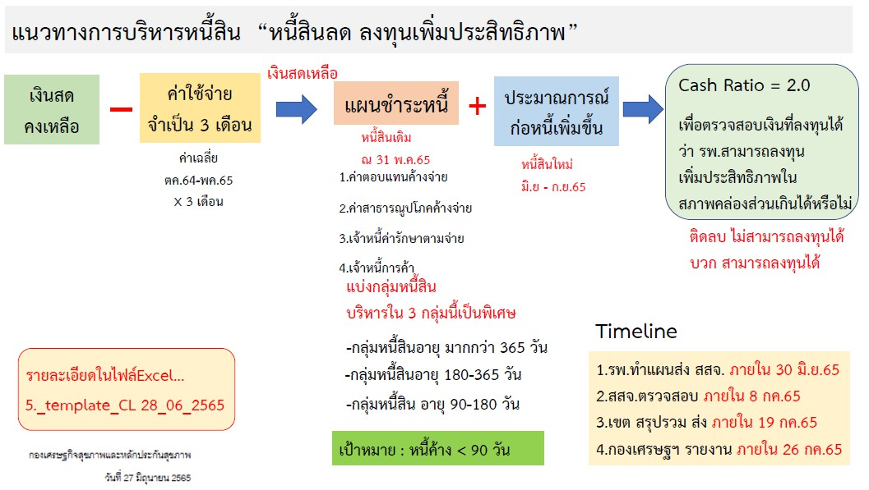

Slide 10
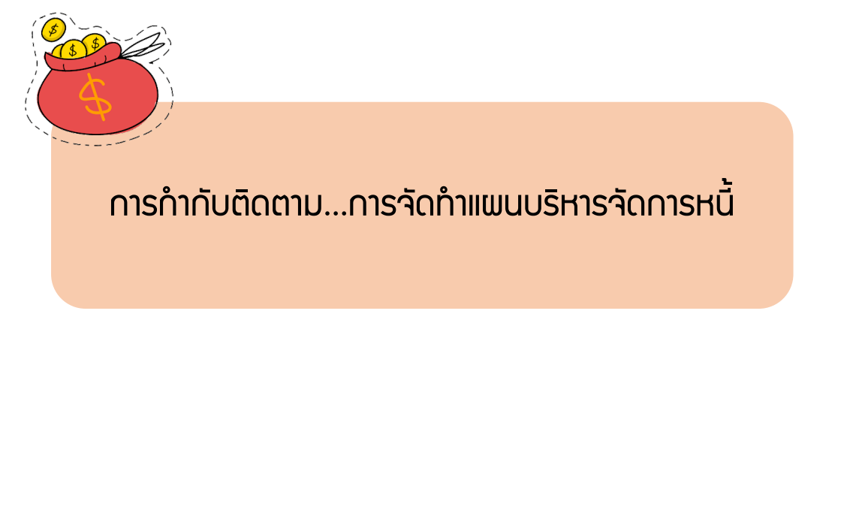

Slide 11
